Slide 1
Snowflakes, snowflakes,
look at all the snowflakes.
Twirling round, not a sound,
gently floating to the ground!

Slide 2
Flocons, flocons,
regarde tous les flocons.
dans le ciel, tout par terre,
c’est une belle atmosphère!

Slide 3
4

Slide 4
4

Slide 5
4

Slide 6
4

Slide 7
4

Slide 8
4

Slide 9
4

Slide 10
4

Slide 11
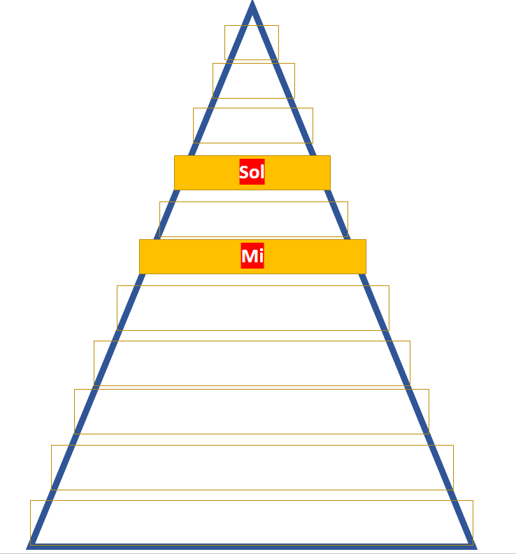

Slide 12
1

Slide 13
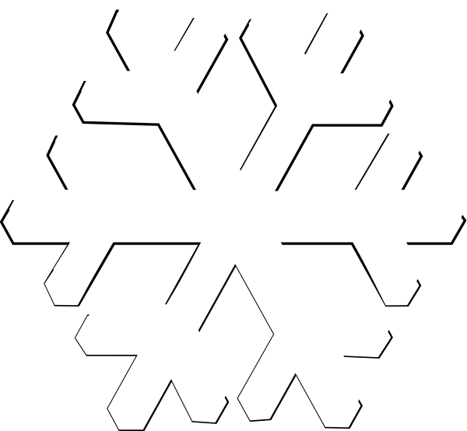
1

Slide 14
1

Slide 15
1

Slide 16
2

Slide 17
2

Slide 18
2

Slide 19
2

Slide 20
3

Slide 21
3

Slide 22
3

Slide 23
3

Slide 24
4

Slide 25
4

Slide 26
4

Slide 27
4

